Slide 1

Методические требования к современному уроку в соответствии с обновлённым ФГОС НОО
Милых И.И.
зам.директора по УВР
МБОУ СШ №12
г. Сургут
2023 г.

Slide 2
« Урок – это зеркало общей и педагогической культуры учителя, мерило его интеллектуального богатства , показатель его кругозора, эрудиции»
В.А. Сухомлинский

Slide 3
Федеральные государственные образовательные стандарты (ФГОС) представляют собой совокупность требований к программам образования.
Введение ФГОС НОО в 2021 году Приказ Министерства просвещения №287, от 31 мая 2021 г.
• Основной задачей ФГОС является создание единого образовательного пространства по всей России. Считается, что оно обеспечит комфортные условия обучения для детей при переезде в другой город.
• ФГОС также обеспечивает преемственность образовательных программ начального общего, основного общего и среднего общего образования.

Slide 4
Первое поколение ФГОС
2004 – 2009 г.
Были приняты в 2004 году и назывались государственными образовательными стандартами.
Аббревиатура ФГОС ещё не использовалась. Основной целью Стандарта 2004 года был не личностный, а предметный результат, ввиду чего Стандарт быстро устарел.
Во главу ставился набор информации, обязательной для изучения. Подробно описывалось содержание образование: темы, дидактические единицы.

Slide 5
Второе поколение ФГОС
2009-2012 г.
ФГОС второго поколения разрабатывались с 2009 по 2012 год и действовали до 2020 года.
Акцент в них сделан на развитие универсальных учебных умений. Развитие способности самостоятельно добывать информацию с использованием информационных технологий и коммуникации с людьми.
Фокус сместили на личность учащихся. Много внимания уделено проектной и внеурочной деятельности, развитию толерантности и стремлению к здоровому образу жизни.

Slide 6
Третье поколение ФГОС
2021 г.
• Переход на новые образовательные стандарты третьего поколения осуществлён в сентябре 2021 года.
• Главной задачей ФГОС третьего поколения заявлена конкретизация требований к обучающимся. В предыдущей редакции Стандарт включал только общие установки на формирование определённых компетенций. Учебные учреждения сами решали, что именно и в каком классе изучать, поэтому образовательные программы разных школ отличались, а результаты обучения не были детализированы.
• Сделан акцент на развитие метапредметных и личностных павыков. Расписан формат работы в рамках каждого предмета для развития этих навыков (проведение лабораторных работ, внеурочной деятельности и так далее).

Slide 7
Третье поколение ФГОС
2021 г.
• Строго обозначено, какие темы должны освоить дети в определённый год обучения. Содержание тем по новому ФГОС не рекомендовано менять местами (ранее это допускалось).
• Учитываются возрастные и психологические особенности учеников всех классов. Главное, чтобы ребята не были перегружены. Кроме того, в последнем образовательном стандарте уточнено минимальное и максимальное количество часов, необходимых для полноценной реализации основных образовательных программ.
• Определено базовое содержание программы воспитания, уточнены задачи и условия программы коррекционной работы с детьми с ОВЗ.

Slide 8
Принципы обновленных ФГОС НОО
• Обновленные ФГОС НОО не меняют методологических подходов к разработке и реализации основных образовательных программ соответствующего уровня. Основой организации образовательной деятельности в соответствии с обновленными ФГОС НОО остается системно-деятельностный подход, ориентирующий педагогов на создание условий, инициирующих действия обучающихся. • Сохраняется привычная для образовательных организаций и педагогов структура основной образовательной программы и механизмы обеспечения ее вариативности (наличие двух частей образовательной программы: обязательной части и части, формируемой участниками образовательных отношений), возможность разработки и реализации дифференцированных программ, возможность разработки и реализации индивидуальных учебных планов. Структура требований к результатам реализации основных образовательных программ также остается неизменной и состоит из групп требований к предметным, метапредметным и личностным результатам.
• Остается неизменным положение, обусловливающее использование проектной деятельности для достижения комплексных образовательных результатов

Slide 9
Федеральный Государственный Образовательный Стандарт (ФГОС) во главу угла ставит развитие личности ребенка.
Данная задача требует от учителя нового подхода к организации процесса обучения.
Урок, как и было раньше, остается основной единицей обучающей деятельности. Но теперь изменились требования к проведению урока, предложена другая классификация уроков. Специфика системно-деятельностного подхода предполагает и другую структуру урока, которая отличается от привычной, классической схемы.

Slide 10
- Ориентация стандартов на результаты освоения основных образовательных программ (не только предметные знания, но и умение применять эти знания в практической деятельности).
- Урок строится на базе системно-деятельностного подхода, направлен на развитие личности учащегося.
- Предусматривает уровневый подход к системе планируемых результатов.
Принципиальное отличие современного подхода

Slide 11
Основные аспекты современного урока в рамках ФГОС
Субъективизация образовательного процесса.
Метапредметность.
Деятельностный подход.
Коммуникативность образовательного процесса.
Рефлексивность.
Импровизационность образовательного процесса.

Slide 12
Современному обществу нужны образованные, нравственные, предприимчивые люди, которые могут:
- анализировать свои действия;
- самостоятельно принимать решения, прогнозируя их возможные последствия;
- отличаться мобильностью;
- быть способными к сотрудничеству;
- обладать чувством ответственности за судьбу своей страны.

Slide 13
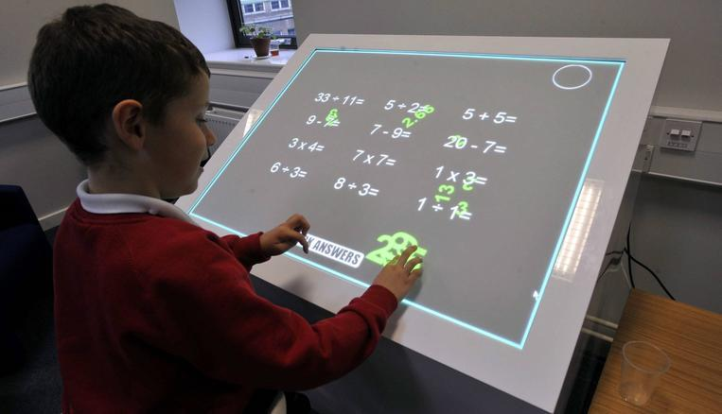
Современный ученик
Ученик – субъект (хозяин своей деятельности).
Сам ставит цели.
Сам решает задачи урока.
Сам делает выводы.

Slide 14
Ребёнок на уроке - это
- умение самостоятельно делать выбор, адекватный своим способностям;
- умение ставить перед собой цель, принимать решения;
-умение самостоятельно находить выход в нестандартной ситуации;
- умение проконтролировать себя, свои собственные действия;
- умение адекватно оценить свои действия, выявить и скорректировать;
- умение согласовывать свою позицию с другими людьми, общаться.

Slide 15
Требования к современному уроку по ФГОС
1. Урок обязан иметь личностно-ориентированный, индивидуальный характер.
2. В приоритете самостоятельная работа учеников, а не учителя.
3. Осуществляется практический, деятельностный подход.
5. Каждый урок направлен на развитие универсальных учебных действий (УУД): личностных, коммуникативных, регулятивных и познавательных.

Slide 16
Требования к современному уроку по ФГОС
6. Самостоятельная работа учащихся на всех этапах урока.
7. Учитель-организатор, а не информатор; обязательная рефлексия на уроке.
8. Высокая степень речевой активности учащегося.
9. Авторитарный стиль общения между учеником и учителем уходит в прошлое.
10. Теперь задача учителя — помогать в освоении новых знаний и направлять учебный процесс.

Slide 17
Требования к современному уроку по ФГОС
Таким образом, современный урок направлен на формирование и развитие универсальных учебных действий, на достижение личностных результатов, развивает у обучающихся способности самостоятельно ставить учебные задачи, проектировать пути решения возникших проблем, контролировать и оценивать свои достижения. Педагог, его отношение к учебному процессу, его творчество и профессионализм, его желание и умение раскрыть способности каждого обучающегося – это все и есть главный ресурс, без которого новые требования ФГОС не будут реализованы!

Slide 18
Требования к современному уроку по ФГОС
Обучение - целенаправленное взаимодействие учителя и ученика в ходе образования. Взаимодействие учителя и ученика может пройти только через целеполагание.
Целеполагание – самая важная часть конструирования урока, планируя урок, необходимо идти от цели, а не от содержания.
Цель должна быть:
1) Диагностируемая. Диагностичность целей обозначает, что имеются средства и возможности проверить, достигнута ли цель. Критерии измеримости бывают качественные и количественные.
2) Конкретная.
3) Понятная.
4) Осознанная.
5) Описывающая желаемый результат.
6) Реальная.
7) Побудительная (побуждать к действию).
8) Точная. Цель не должна иметь расплывчатые формулировки.

Slide 19
Виды уроков для каждого типа урока по ФГОС
Разработчики новых образовательных стандартов предлагают выделять четыре основных типа уроков в зависимости от поставленных целей:
№ | Тип урока по ФГОС | Виды уроков
1. | Урок открытия нового знания | Лекция, путешествие, инсценировка, экспедиция, проблемный урок, экскурсия, беседа, конференция, мультимедиа-урок, игра, уроки смешанного типа.
2. | Урок рефлексии | Сочинение, практикум, диалог, ролевая игра, деловая игра, комбинированный урок.
3. | Урок общеметодологической направленности | Конкурс, конференция, экскурсия, консультация, урок-игра, диспут, обсуждение, обзорная лекция, беседа, урок-суд, урок-откровение, урок-совершенствование.
4. | Урок развивающего контроля | Письменные работы, устные опросы, викторина, смотр знаний, творческий отчет, защита проектов, рефератов, тестирование, конкурсы.

Slide 20
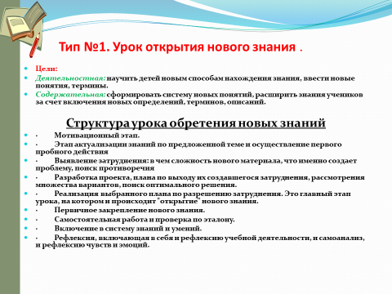

Slide 21
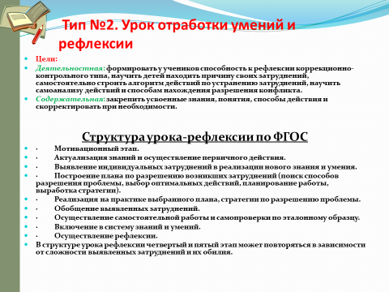

Slide 22
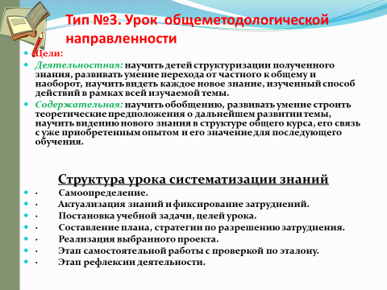

Slide 23
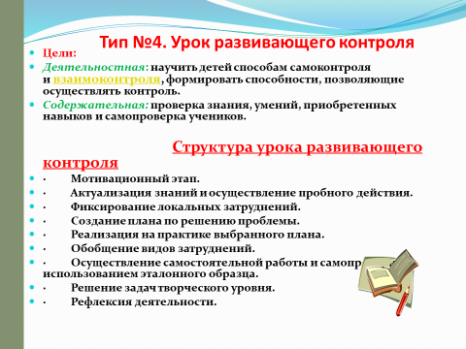

Slide 24
Структура урока в рамках деятельностного подхода
I.Организационный момент.
Цель: включение учащихся в деятельность на личностно - значимом уровне.
II. Актуализация знаний.
Цель: повторение изученного материала, необходимого для «открытия нового знания», и выявление затруднений в индивидуальной деятельности каждого учащегося.
III. Постановка учебной задачи.
Цель: обсуждение затруднений («Почему возникли затруднения?», «Чего мы ещё не знаем?»); проговаривание цели урока в виде вопроса, на который предстоит ответить.
IV. «Открытие нового знания» (построение проекта выхода из затруднения).
Этап изучения новых знаний и способов действий.

Slide 25
V. Первичное закрепление.
Этап закрепления знаний и способов действий
Цель: проговаривание нового знания,
запись в виде опорного сигнала.
VI. Самоанализ и самоконтроль
Этап применения знаний и способов действий
Цель: каждый для себя должен сделать вывод о том, что он уже умеет.
VII. Включение нового знания в систему знаний и повторение.
VIII. Рефлексия.
Цель: осознание учащимися своей УД, самооценка результатов деятельности

Slide 26


Slide 27

Требования к учителю:
точно и чётко формулирует задания;
не даёт новое знание в готовом виде;
не повторяет задания два раза;
не комментирует ответы учеников и не исправляет их, предлагает это сделать самим ученикам;
не повторяет то, что сказали ученики;
предугадывает затруднения учеников и меняет задание по ходу урока, если дети не смогли выполнить его с первого раза;
подбирает комплексное
задание.

Slide 28
Современный учитель
это профессионал, который:
- демонстрирует универсальные и предметные способы действий;
- инициирует действия учащихся;
- консультирует и корректирует их действия;
- находит способы включения в работу каждого ученика;
- создаёт условия для приобретения детьми жизненного опыта.
Современный учитель - это учитель, применяющий развивающие технологии.
Современный учитель обладает информационной компетентностью.

Slide 29
Построение уроков по ФГОС в начальной школе
Структура ФГОС вводит новое понятие — «учебная ситуация». То есть учитель должен теперь не преподносить готовое знание, а строить на уроках такую ситуацию, в ходе которой школьники сами учатся находить предмет изучения, исследовать его, сравнивать с уже имеющимся опытом, формулировать собственное описание. Создание учебной ситуации строится с учетом возрастных и психологических особенностей учеников, степени сформированности их УУД, специфики образовательной организации.
«Высший пилотаж» в проведении урока и идеальное воплощение новых стандартов на практике – это урок, на котором учитель, лишь направляя детей, дает рекомендации в течение урока. Поэтому дети ощущают, что ведут урок сами.
Таким образом, уроки в свете требований ФГОС предполагают основательную реконструкцию учебного процесса. Так как изменились требования не только к содержанию учебного процесса, но и к результатам образования.

Slide 30

СПАСИБО
ЗА
ВНИМАНИЕ!

Slide 31
Использованные материалы:
http://publication.pravo.gov.ru/Document/View/0001202107050027?index=0&rangeSize=1 - Приказ Министерства просвещения Российской Федерации от 31.05.2021 № 287 "Об утверждении федерального государственного образовательного стандарта основного общего образования"
https://fgos.ru/ - тексты ФГОС всех ступеней
http://edsoo.ru – сайт, сопровождающий введение и апробацию Рабочих программ ФГОС
https://edu.gov.ru/ – сайт Минпросвещения России
http://edu53.ru/np-includes/upload/2021/09/21/16562.pdf - Изменения в новых ФГОС НОО и ООО
https://externat.foxford.ru/polezno-znat/fgos-2020
https://rg.ru/2021/07/12/chemu-budut-uchit-v-shkole-s-1-sentiabria-2022-goda.html

